Slide 1
消費者教育教材 実践編
Notes:
はじめに
本教材は、特別支援学校（高等部）の生徒（中程度の知的障がいのある生徒）を想定して作成した消費者教育教材です。
本教材は（その１）（その２）に分かれています。（その１）では、消費者被害に合わないように断ることを学ぶことを目的にしています。
（その２）では、断れずに契約をしてしまった時の対処法について学ぶ事を目的としています。
生徒さんの学習状況等に合わせてご自由に編集してお使いください。

Slide 2

×
○
Notes:
アンケートに答えると・・個人情報を知らせることになる（名前・電話番号・住所・誕生日など）
いろいろ電話などがかかってくるようになるかもしれない。
しつこい勧誘などがはじまるかもしれない。

Slide 4
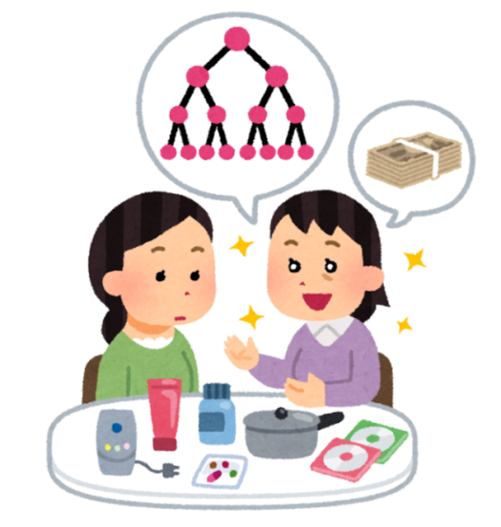
×
○
Notes:
友達を紹介したら、紹介料（マージン）がはいるよ！など言われる
商品を買うお金は、消費者金融などから借りてくればよい、すぐもとを取り返すからなど言われる
内容のわからない話には、のらない

Slide 5

Notes:
儲かる人は、この組織の上部にいるほんの一握りの
人と言われている

Slide 6
Notes:
いろいろ儲かる話が、パソコンやスマホなどに入ってきますね。
・スマホ１タップ３万円
・月収２５０万円も夢ではない など
商品を友達などに、売らないようにしましょう

Slide 8



Slide 9


Slide 12
トラブル
Notes:
・お金を返したのに、まだ返していないといわれる
・利子をつけて返せ、といわれる
・「借りた金を返さない」と他の友達に言いふらす など
があるかもしれない

Slide 13
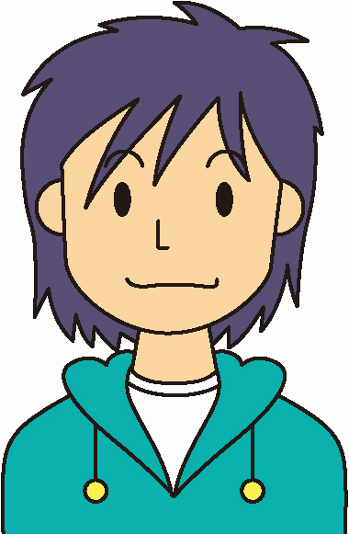
×
〇
×
×
Notes:
①どちらにもとられやすい。ＯＫと勘違いされるかもしれない
②明日は、どうですか？と言われ、しつこく連絡がくるかもしれない
③給料日は、いつですか？年金が入るのはいつですかと聞かれるかもしれない
あいまいな断り方ではなく、はっきりと「断る」ことが大事と伝える。

Slide 15
クーリング・オフできます！

Slide 16
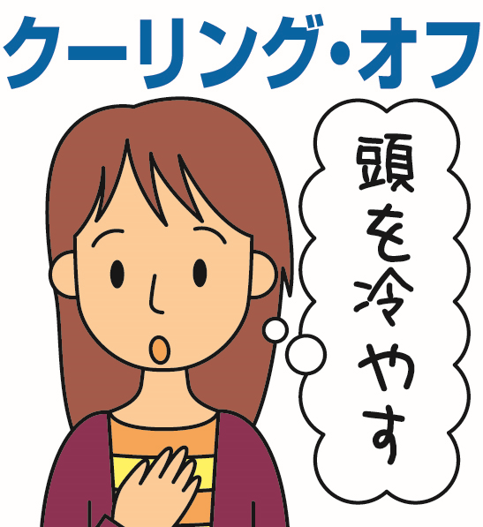
だいじょうぶ！
Notes:
しまった、こんなはずではなかったと
契約したことを後悔したら、この制度を利用。

Slide 18
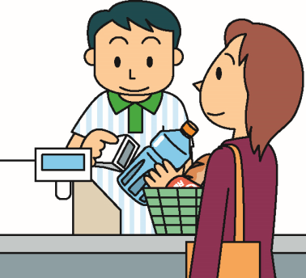
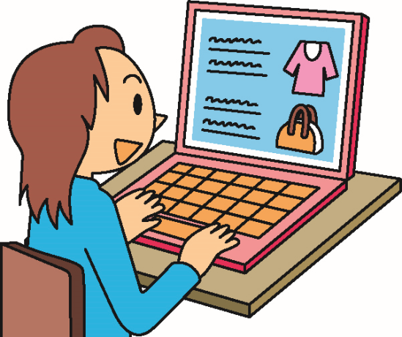

Notes:
クーリング・オフができないこともあります。
次のようなときはクーリング・オフができません。

Slide 19


Slide 22
Notes:
可能なら実際に記入してもらう。

Slide 23
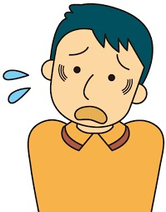
どうしよう・・・
（ ）
（ ）
（イラストは、消費者庁 イラスト集
かわいいフリー素材集いらすとや より）
Notes:
（）の中に相談する相手を記入してもらい、発表してもらう。
家族・先生・支援員さんなど、信頼できる人に相談することを伝える。
他にも、相談できるところ（消費生活センター等）があることを伝える。

Slide 24
Notes:
自分の身を守るために・・・

Slide 25
【参考資料】
○消費者教育読本ＷＥＢ版「ハカセといっしょに消費者の
時間へＧＯ！］
東京都消費生活総合センター
○困ったなあ・・・どうしよう？
鳥取県生活環境部
くらしの安心局消費生活センター
○「社会生活授業パック」毎日の生活で困ったとき、
どうすればいいかな？
岡山県消費生活センター
○やりくり上手になろう 岩手県立県民生活センター

